Slide 1
Brugergruppemøde 14. marts 2023

Slide 2
Dagsorden
Velkomst v/HWC
Driftsstatus v/HWC
DigSI v/MSJ
Fejl vedr. regionsafregning v/JD
Status på journalgruppens arbejde v/JD
Status på samarbejde med eksterne parter (Behandlerbooking, Falck, Trifork/PFA, SelfBACK, Exorlive) v/HWC
Opfølgning på emner fra seneste møde v/JD
Convene v/JD
Evt.
Kommende møder

Slide 3
Velkomst v/HWC
Velkommen til dagens møde
Notes:
Nyt siden sidst
4 nye ansatte

Slide 4
Status v/HWC
Status marts 2023
134 lokationer
440+ kiropraktorer
1010+ brugere
Sentinel – ca. 45% af vores kunder tilmeldt
CGM tilmeldt Sentinel , EG Clinea kommer på marts 2023
EG Clinea – opkøbt stort kiro/fys journalsystem i Norge

Slide 5
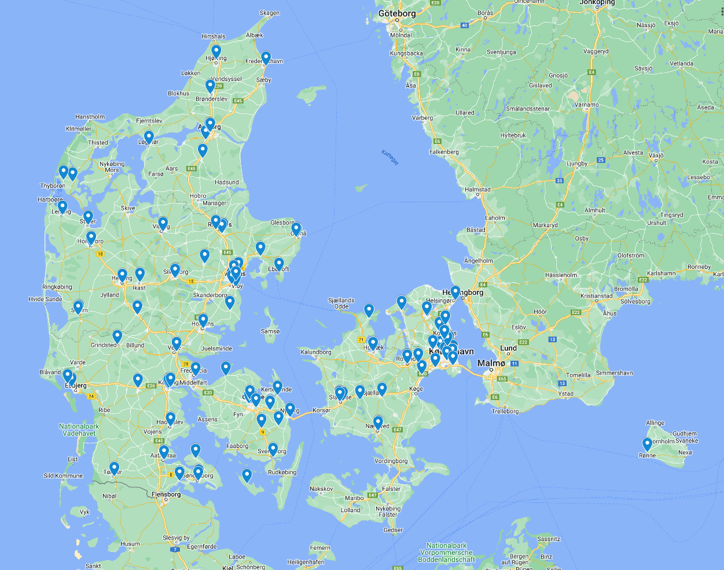
Status/siden sidst v/JD
Geografisk fordeling

Slide 6
Status v/HWC
Nye klinikker siden sidste brugergruppemøde
Kiropraktor.com, Sorø og Odense
Anne Toubøl, Ribe
Kiropraktisk Klinik Lyngby Storcenter
Bogense Kiropraktik
Als Kiropraktor Center, Sønderborg
Guddi Steinfath, Odense

Slide 7
Status v/HWC
Kommende klinikker i 2023
Øresund Kiropraktik, Helsingør
Kiropraktorerne Rudersdal, Holte
Rikke Gunderstofte, København
Kiropraktisk Klinik Gunvor Jørnsgård, Haderslev
Flere er på vej – endelige aftaler mangler at blive underskrevet

Slide 8
DigSI v/MJS
STATUS
Marts 2023

Slide 9
DigSI v/MJS
29 aktivt rekrutterende klinikker
Rekrutterings- og honorarsystemet virker
500 kr. i honorar per patient
Vi vil GERNE have flere klinikker med 🙏
Skriv til:
Mette Mouritsen Sørensen
mmsoerensen@kiroviden.sdu.dk
Ring til:
Mette Stochkendahl: 6550 4524

Slide 10
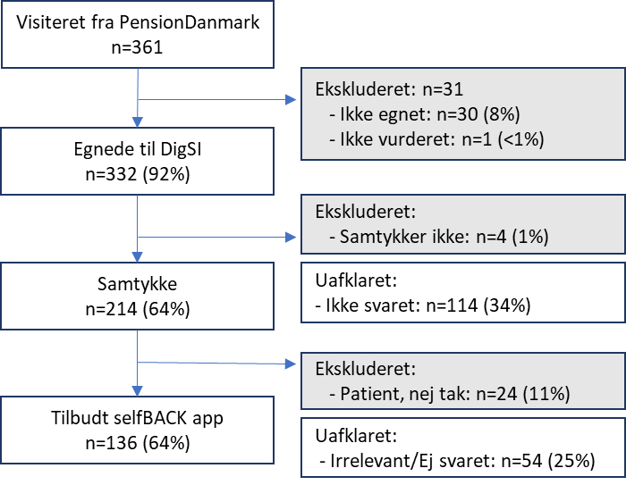
DigSI v/MJS
Hjælp patienten med at logge ind på patientportalen
Tag stilling til selfBACK og registrer jeres valg (ellers får I ikke honorar!)

Slide 11
Fejl vedr. regionsafregning v/JD
Regionen har indført nye regler for afregning
Reglerne er ikke kommunikeret til kiropraktorerne
KirCACS er blevet tilpasset reglerne trinvist efter samarbejde med MedCom
Følgende skal klinikken dog stadig være opmærksom på:
Hvis klinikken opdager en fejl i en afregning og laver denne om, skal både korrektionen og den nye afregning sendes ind til regionen
Hvis klinikken får afvist en afregning, må kun den nye afregning sendes – ikke korrektionen

Slide 12
Journalgruppens arbejde v/JD
Status
Der er udarbejdet skemaer for alle felter i journalen for alle kropsdele
Journalgruppen forfiner stadig skemaerne
Skemaerne bliver afprøvet i to klinikker for at få feedback fra behandlerne

Slide 13
Samarbejde med eksterne parter v/HWC
Behandlerbooking
Falck
Trifork/PFA/Danica? – Complimenta integration
SelfBACK
Exorlive

Slide 14
Opfølgning på emner fra seneste møde v/JD
Minikurser for sekretærer
Der er afholdt kursus næsten hver onsdag
Deltagerantallet har været svingende: 1 til 20
Der har været kurser, hvor ingen andre end underviser har sagt noget. Vi ved, at nogle sekretærer ikke kan onsdag, i stedet ser de efterfølgende videoen fra kurset; andre har ikke mikrofon i computeren
Vi indstiller undervisningen, indtil der kommer store ændringer i KirCACS eller sekretærerne henvender sig med ønsker om gennemgang et bestemt emne

Slide 15
Opfølgning på emner fra seneste møde v/JD
Overgang til Mit-ID pga. myndighedskrav
KirCACS er teknisk klar til login vha. Mit-ID
Login kan både håndtere privat og erhvervs Mit-ID
Login kræver at alle i klinikken enten har en mobil eller en nøgleviser
Før vi kan sætte Mit-ID i produktion skal vi have onboardet alle brugere
Vi vil oprette en profil på den enkelte bruger baseret på CPR (bliver ikke vist til klinik)
Profilen vil også skulle bruge private mobil og e-mail for at kunne lave backupløsning til når Mit-ID er nede
Brugeren vil blive spurgt om samtykke til anvendelsen af profilen

Slide 16
Convene v/JD
Orientering om Convene

Slide 17
Eventuelt
Ordet er frit!

Slide 18
Kommende brugergruppemøder 2023
Tirsdag 13. juni (online)
Tirsdag 12. september (online)
Tirsdag 12. december (online)
Sæt i kalenderen allerede nu

